Slide 1
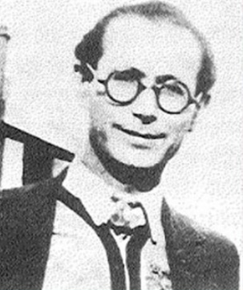
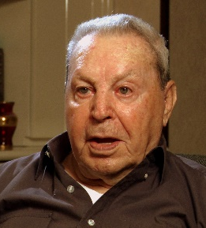
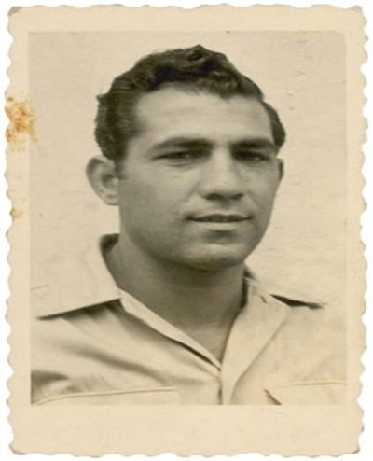
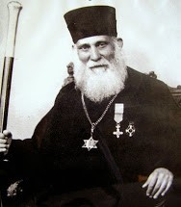
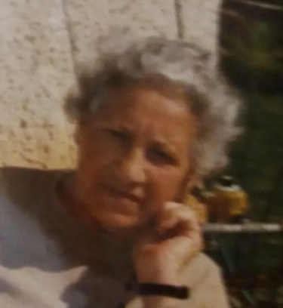
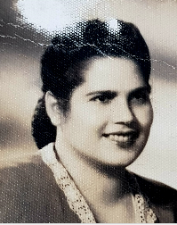
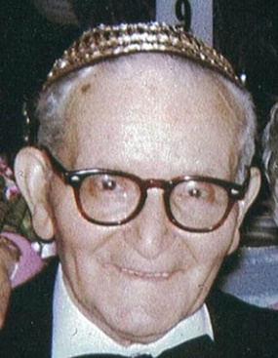
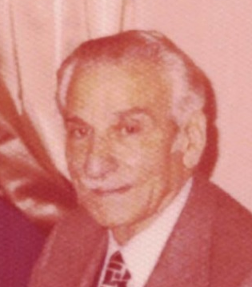
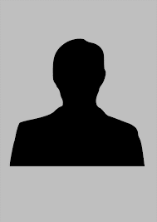
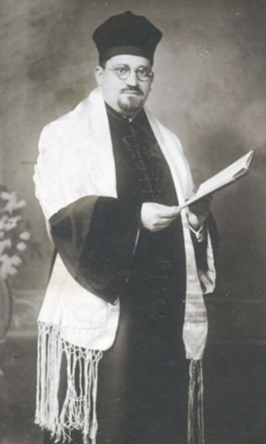
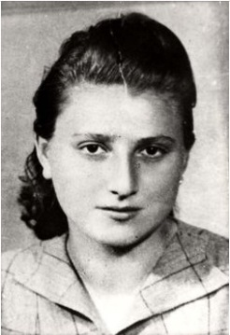
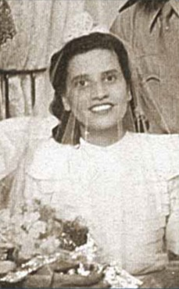
יהודים יוצאי יוון שהצילו יהודים
בתקופת השואה
ברוך שיבי
יעקב מאסטרו
יעקב רזון
הרב משה פסח
אסתר מאסטרו צדיקריו
דייזי ארוך חלגואה
הרב קסוטו יצחק משה
דר' לאון קוואינקה
אהרון רוזה
הרב אליהו פנחס ברזילאי
שרה פורטיס
בואינה צרפתי גרפינקל

Slide 2
למרכז העולמי של בני ברית והוועדה להוקרת גבורתם של המצילים היהודיים בשואה היתה הזכות להעניק למצילים יהודים יוצאי קהילות יוון "אות המציל היהודי".
האות בא לתקן עוול של 70 שנה ומעניק הוקרה לגיבורים בני עמנו שסיכנו את חייהם במאמץ שלא תמיד הצליח, להציל את חייהם של יהודים אחרים, מחוץ לחוג המשפחה.
עד היום הוענקו כ-250 אותות ליהודים שפעלו בגרמניה, צרפת, הונגריה, ליטה, סלובקיה, יוון, פולין, הולנד ועוד מדינות.
זאת אומרת שעוד ניתן לעשות מידה של צדק עם המצילים היהודיים שטרם זכו להוקרה יהודית הולמת.
עו"ד אלן שניידר
מנהל המרכז העולמי
של בני ברית בירושלים

Slide 3
1953 חוקק בכנסת חוק "זיכרון השואה והגבורה" במסגרתו הוקרו ע"י יד ושם מעל 26.000 כחסידי אומות (למי שאינם יהודים).
1986 מר חיים רוט, ניצול שואה מהולנד, מקים את "הוועדה להוקרת גבורתם של המצילים היהודיים בשואה" (הוא הקים בעבר את מפעל "לכל איש יש שם").
2003 עו"ד אלן שניידר, מנהל המרכז העולמי של "בני-ברית" בירושלים מקבל אישור
מבני ברית העולמי בארה"ב להעניק תעודות הוקרה למצילים יהודים.
2006 דר' אברהם חולי מצטרף כחבר בבני-ברית ישראל, אזור גוש דן (לשכת צבר).
2012 ד"ר מירי נהרי, יו"ר "עמותת מורשת הבריחה" מרצה במפגש בני-ברית תוך ציון מיוחד של גבורת יהודי יוון, משחרור מחנות ההשמדה ועד התחלת תקופת ההעפלה. מר משה העליון, יו"ר ארגון ניצו"ש יוון בישראל, מאתגר את דר' חולי להתחיל ולחקור עם סיפורי ההצלה של שביצע יעקב (ג'קיטו) מאסטרו.
ומאז החל תהליך המחקר ועד ההכרה הראשונה של מציל יהודי יווני בשואה.
2014 הכרה ראשונה בג'קיטו מאסטרו כמציל, טקס יום השואה ביער בני ברית.
דר' אברהם חולי
תהליך ההכרה ביהודים יוצאי יוון שהצילו יהודים
בתקופת השואה

Slide 4
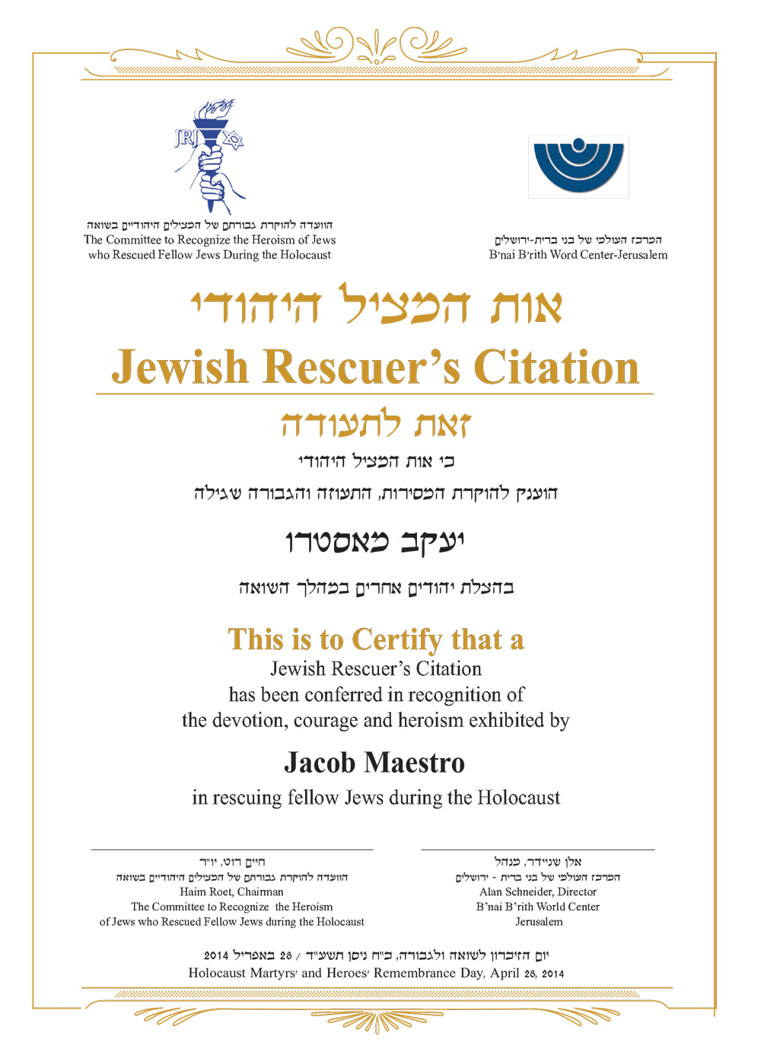

ג'קיטו נולד בסלוניקי, הגיע לאושוויץ בטרנספורט הראשון ב-21.3.1943 ועל זרועו קועקע מספר אסיר: 109625
בזכות שליטתו בשפה הגרמנית, נבחר להיות המתרגם של היהודים הסלוניקאים ואף מונה לתפקיד סגן מנהל חלוקת העבודה בקרב כלל אסירי המחנה.
הוא ניצל את נגישותו לכרטסת שבה הופיעו שמות האסירים כדי לנייד אותם בעורמה בין מקומות עבודה ולהקל על אלה שעמדו להתמוטט מעבודת הפרך. ובכך, הציל חייהם של רבים. כל אלה, תוך סיכון חיים רב.
הקשרים שיצר והמתנות שחילק לגרמנים סייעו לשחרור אסירים מניסויים רפואיים ולהשגת תרופות מצילי חיים. בזכות כל אלה, זכה מפרופ' גדעון גרייף – בספר מרגש ומרתק שכתב עליו, לכינוי "המלאך הטוב מאושוויץ".
ג'קיטו שרד את השואה הנוראה ועלה לישראל בשנת 1946.
המידע הראשוני על פעילויות ההצלה שלה נמסר על ידי מר משה העליון. "אות המציל היהודי בשואה" הוענק לו בעודו בחייו, באמצעות נציג המשפחה - בטקס יום השואה 2014
ביער "בני-ברית".
יעקב (ג'קיטו) מאסטרו
1927-2016
קרא עוד...

Slide 5
Yaacov/Jacob (Jackito) Maestro: 1927-2016 R.I.P
Jackito was born in Salonika. He reached Auschwitz with the first transport on April 21st 1943 and had the inmate number 109624 tattooed on his arm.
Because he knew fluent German, he became the translator for the Salonika Jews and was made the deputy manager of work distribution among the camp inmates.
He used his access to the papers with inmates' names on them so as to secretly move some among the jobs, thus helping those about to drop dead of hard labor. He managed to save many lives this way, while risking his own.
The connections he made in the camp and the presents he gave to the Germans, helped release inmates from medical experiments and acquire life saving medicine. Due do these actions, Prof. Gideon Greiff called Jackito in his book "The Good Angel of Auschwitz".
Jackito survived the Holocaust and made Aliya to Israel in 1946.
The first information received about his actions was given by Mr. Moshe Ha'elyon.
"The Jewish Rescuer Award" was given to him while he was still alive, during the 2014 Holocaust Memorial Day ceremony in the Bnei Brith forest.

Slide 6
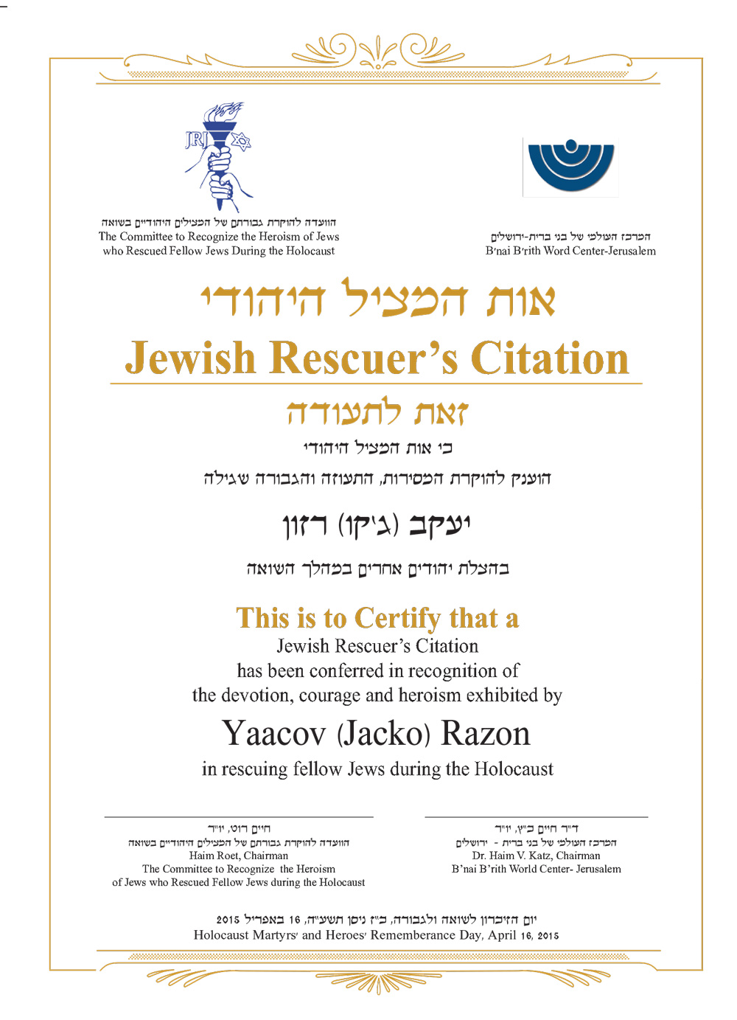
ג'קו נולד בסלוניקי, למד איגרוף וזכה באליפויות יוון והבלקן.
הוא נשלח לאושוויץ ב-6 באפריל 1943 ועל זרועו קועקע מספר אסיר: 115264.
הוא הופעל על ידי הנאצים במחנה כמתאגרף ומאמן איגרוף וזכה לכינוי "איש הברזל". מנהל המחנה אירגן לג'קו עבודה מועדפת במטבח.
ג'קו ניצל את מעמדו כדי לגנוב אוכל מהמטבח ולחלק אותו לחבריו במחנה. הוא שלח למרפאתו של דר' לאון קוואינקה אסירים יהודים שתש כוחם ולא היו מסוגלים עוד לעבוד. אסירים אלה ניצלו לאחר שהצליחו להתאושש ולהתחזק.
על פי עדותו של נח קליגר, ג'קו הציל אותו ואסירים אחרים כשערך איתם קרבות אגרוף מבוימים. כל אלה, תוך סיכון חיים רב.
ג'קו שרד את השואה הנוראה ועלה לישראל בשנת 1946
המידע הראשוני על פעילויות ההצלה שלו נמסר על ידי פרופ' יצחק כרם.
"אות המציל היהודי בשואה" הוענק לנציגי המשפחה בטקס יום השואה 2015 ביער "בני-ברית".
יעקב ( ג'קו) רזון
1921-1997
קרא עוד...

Slide 7
Jacob (Jacko) Razon: 1921-1997 R.I.P
Jacko was born in Salonika; he learnt boxing and won Greek and Balkan championships.
He was sent to Auschwitz on April 6th 1943 and had the inmate number 115264 tattooed on his arm.
He was activated by the Nazis as a boxer and boxing coach. He got the name "Iron Man". The camp commander organized a better job for Jacko in the kitchen.
Jacko used his position to steal food from the kitchen and distribute it to his friends in the camp. He would send to Dr. Kuanka's infirmary, weak Jews who couldn’t work anymore. There the inmates would get better and strengthen themselves before returning to work.
According to Noach Kliger, Jacko saved him and other inmates by holding staged boxing fights with them, all the while risking his life.
Jack survived the Holocaust and made Aliya to Israel in 1946.
First information about his actions was received from Prof Yitshack Kerem.
"The Jewish Rescuer Award" was given to his family members during the 2015 Holocaust Memorial Day ceremony in the Bnei Brith forest.

Slide 8
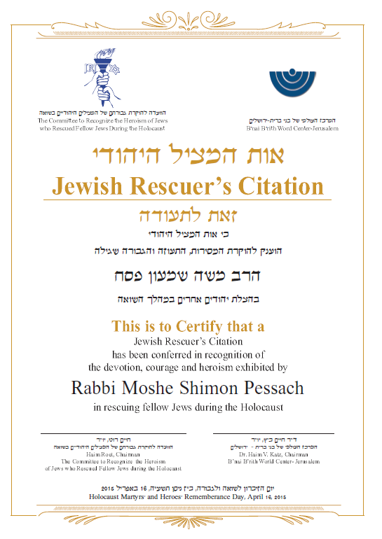
הרב פסח נולד בעיר לריסה, הוסמך לרבנות ובשנת 1892 מונה כרב העיר וולוס. ב-30 בספטמבר 1943 הגרמנים דרשו ממנו למסור להם את רשימת כל יהודי העיר, כדי לשלוח אותם לאושוויץ.
במטרה להציל את יהודי העיר, ביקש מהגרמנים ארכה של 3 ימים. בזכות קשריו הטובים עם הארכיבישוף, הכומר וראש העיר – הוא ניצל את הארכה, הזהיר את היהודים ונתן את האות לבריחתם אל כפרים מבודדים בהרים בסיוע אנשי המחתרת היוונית, ושם הוסתרו עד תום המלחמה. כל אלה, תוך סיכון חיים רב.
בזכות פעילותו זו ניצלו כ-750 מתוך כ-880 יהודי וולוס. בין אלה שלא שרדו את השואה, היו גם בני משפחת הרב שגרו מחוץ לעיר.
בשנת 1946 נבחר הרב פסח לשמש כאב בית הדין וכרב הראשי של יוון. בשנת 1952 העניק לו פאול מלך יוון את "צלב הזהב" – עיטור על "גילוי נאמנות ופטריוטיות למולדת יוון".
הרב פסח ואשתו שרה נטמנו מחדש ב-1957 בחלקת הרבנים בהר המנוחות בירושלים. המידע הראשוני על פעילויות ההצלה שלו התקבל מנינו דר' איליאס פסח.
"אות המציל היהודי בשואה" הוענק לנציגי המשפחה בטקס יום השואה 2015 ביער "בני-ברית".
הרב משה (מואיז) שמעון פסח
1955 - 1869
קרא עוד...

Slide 9
Rabbi Moshe (Moiz) Shimon Pesach: 1869-1955 R.I.P
Rabbi Pesach was born in Larissa, became a Rabbi and in 1892 became the city Rabbi of Volos. On September 30th 1943, the Germans demanded he give a list of all the city Jews, so as to send them to Auschwitz.
In order to save the Volos Jewry, the Rabbi asked the Germans for 3 more days to get organized. Thanks to his connections with the Archbishop, the Priest and the Mayor- he used the additional days and warned the Jews and gave the sign to flee to the far off villages in the mountains, with the help of the Greek resistance, where they hid until the end of the war. All this was done while the Rabbi risked his own life.
Thanks to his actions, 750 out of 880 of the Volos Jewry were saved. The Rabbi's family, who lived outside the city, didn’t survive the war.
In 1946 he was chosen to be Greece's head Rabbi and father of the Courts. In 1952 King Paul of Greece gave him the "Golden Cross"- an award given for loyalty and patriotism to Greece.
Rabbi Pesach and his wife Sarah were reburied in 1957 in Jerusalem.
The first information about his actions was given by his great grandchild, Dr. Elias Pessach.
"The Jewish Rescuer Award" was given to his family members during the 2015 Holocaust Memorial Day ceremony in the Bnei Brith forest.

Slide 10
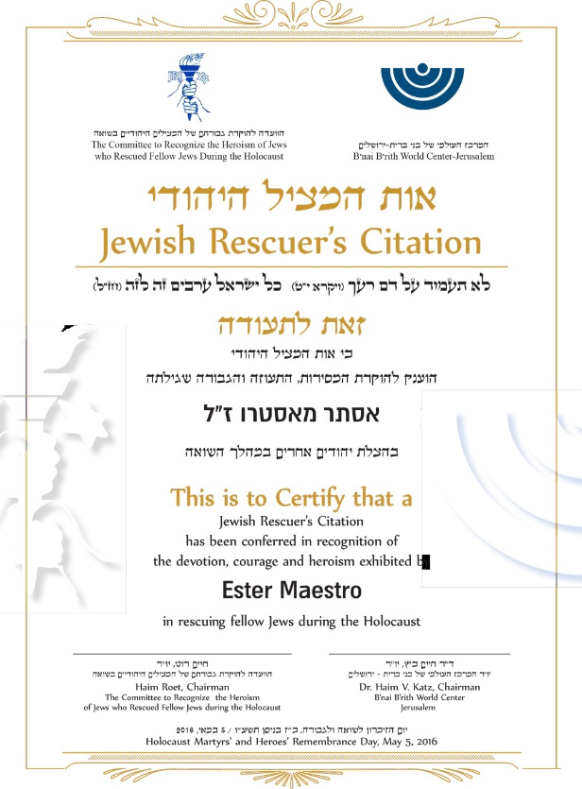
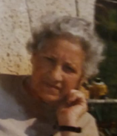
אסתר נולדה בסלוניקי, הגיעה לאושוויץ ב-23 מרץ 1943 ועל זרועה הוטבע מספר אסירה/קעקוע: 38850.
בזכות שליטתה בשפה הגרמנית נבחרה להיות מתורגמנית של אסירות מיוון שלא הבינו את השפה ולא את פקודות חיילי ומפקדי המחנה.
היא הצליחה להוציא 14 נשים משורת הנידונים למוות כששכנעה את ד"ר מנגלה שהן עוזרות לה להביא בגדים לנשים שעברו את הסלקציה.
אסתר ואחיה יעקב הצליחו ליצור ביניהם קשר. יעקב היה מעביר לה סיגריות, שבעזרתן קנתה את ליבן של ה"קאפואיות" ו"זקנות הבלוק". כך, הוציאה מבלוק מספר 25 - בלוק האיסוף בדרך לקרמטוריום, שלש אסירות - כשלוש שעות לפני שהן היו מיועדות להישלח להשמדה. כל אלה, תוך סיכון חיים רב.
המידע הראשוני על פעילויות ההצלה שלה נמסר על ידי פרופ' גדעון גרייף.
אסתר שרדה את השואה הנוראה ועלתה לישראל בשנת 1949.
"אות המציל היהודי בשואה" הוענק לנציגת המשפחה בטקס יום השואה 2016 ביער "בני-ברית".
אסתר מאסטרו-צדיקריו
2000 - 1914
קרא עוד...

Slide 11
Ester Maestro - Tzadikaryo: 1914-2000 R.I.P
Ester was born in Salonika and reached Auschwitz on March 23rd 1943. The inmate number 38850 was tattooed on her arm.
Because she was fluent in German, she became the translator for the Greek female inmates who didn’t understand the camp commanders' orders.
She managed to save 14 women from death row by convincing Dr. Mengale that they were helping here bring cloths to women who passed the selection.
Ester and her brother Jacob managed to reconnect. Jacob would get her cigarettes with which she would buy the hearts of the Capos and the Block Elderly. This way she managed to get 3 inmates out of Block 25 (the block from which women were rounded up for the crematorium), 3 hours before they were supposed to be murdered. She did all this while risking her own life.
The first information about her actions was given by Prof. Gideon Greiff.
Ester survived the Holocaust and made Aliya to Israel in 1949.
The "Jewish Rescuer Award" was given to her family members during the 2016 Holocaust memorial ceremony in the Bnei Brith forest.

Slide 12
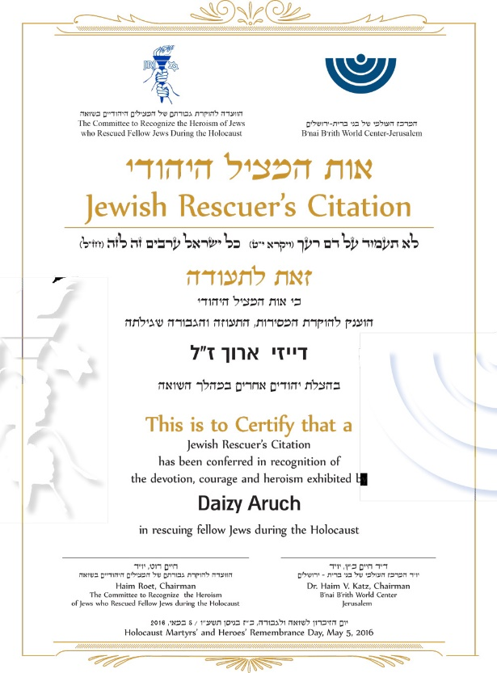
דייזי נולדה בסלוניקי, הגיעה למחנה אושוויץ ב- 28/4/1943 ועל זרועה קועקע מספר אסיר: 43166.
לאור שליטתה בשפה הגרמנית, מונתה להיות מתורגמנית של אסירות מיוון אשר לא הבינו את הפקודות שניתנו להן על ידי חיילי ומפקדי המחנה. בנוסף, היא מונתה כאחראית על בלוק 27 בבירקנאו וזכתה לכינוי "דייזי הבלוקובה" (אחראית הבלוק).
תפקידיה אלה הקנו לה ניידות רבה והיא ניצלה זאת כדי לעזור לנשים רבות במחנה.
היא השיגה וחילקה מזון בסתר, העבירה נשים בין קבוצות עבודה, הסתירה נשים חולות בזמן סלקציה והסתירה מידע על הריון והפלה. כל אלה, תוך סיכון חיים רב. היא חילצה לפחות ארבע נשים מהסלקציה להשמדה. עדויות על גבורתה ניתנו על ידי איבון רזון, ברי נחמיאס, מרי נחמן ובלה יהודה.
דייזי שרדה את השואה הנוראה ועלתה לישראל בשנת 1949.
המידע הראשוני על פעילויות ההצלה שלה נמסר על ידי ניצולת השואה: איבון רזון.
"אות המציל היהודי בשואה" הוענק לנציגת המשפחה בטקס יום השואה 2016 ביער "בני-ברית".
דייזי ארוך-חלגואה
1922-1979
קרא עוד...

Slide 13
Daisy Aroch - Chalgoa: 1922-1979 R.I.P
Daisy was born in Salonika. She reached Auschwitz on April 28th 1943 and had the inmate number 43166 tattooed on her arm.
Because she was fluent in German, she became the translator for the Greek female inmates who didn’t understand the camp commanders' orders.
In addition, she was placed in charge of Block 27 in Birkenu and got the nick name "Daisy the Block leader". These jobs enabled her to roam around freely, which she used in order to help many women in the camp.
She acquired and secretly distributed food, replaced women in different work groups, hid sick women during selection and hid information about pregnancies and abortions. All this was done while Daisy was risking her own life.
She saved at least four women from being selected to die. Those who shared her stories included Ivonne Razon, Bary Nachmias, Mary Nachman and Bella Yehuda.
Daisy survived the Holocaust and made Aliya to Israel in 1949.
The first information received about her actions was given by the Holocaust survivor: Ivonne Razon.
The "Jewish Rescuer Award" was given to her family members during the 2016 Holocaust memorial ceremony in the Bnei Brith forest.

Slide 14
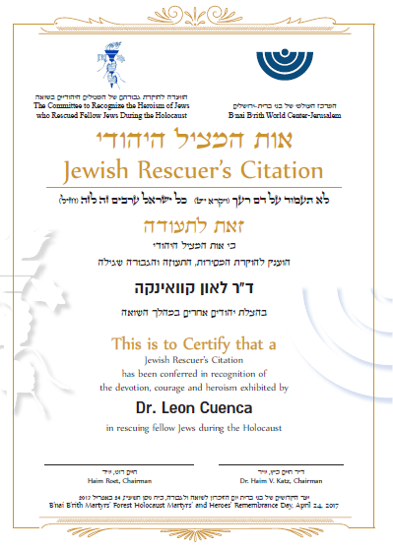
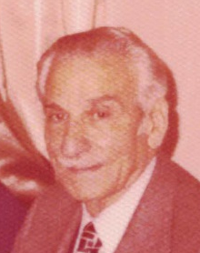
דר' קוואינקה נולד בסלוניקי, היה רופא אף אוזן גרון ידוע ומקובל ביותר ושימש כנציג "הצלב האדום". הוא הגיע לאושוויץ ב-24.3.1943 ועל זרועו הוטבע מספר אסיר/קעקוע: 110941.
משם, נשלח למחנה הלוויין בונה-מונוביץ והרופא הפושע הנאצי ד"ר יוזף מנגלה מינה אותו לרופא המחנה. כרופא, הוא סייע לאסירים רבים במחנה להינצל מסלקציות והעניק להם את הטיפול הרפואי המיטבי שיכול היה לתת באותם זמנים ותנאים. זאת, למרות מחסור כמעט מוחלט באמצעים ובתרופות.
דר' קוואינקה גם דאג לספק מזון בהסתר לאסירים חלשים וחולים. ובכך, הציל את חייהם. כל אלה, תוך סיכון חיים רב. אחד מהאסירים היה הנער יצחק בורלא – שלימים, כתב את הספר "כימרה" (המפלצת) וכינה אותו "המלאך בלבן".
דר' קוואינקה שרד את השואה הנוראה, חזר ליוון וזכה להוקרה ממשלת צרפת. כמו כן, הוא צורף לצוותו של שמעון ויזנטל ("צייד הנאצים") שניסה לזהות וללכוד את מנגלה. דר' קוואינקה חי את שארית ימיו בלוזאן שבשוויץ. במהלכן, הוא מסר את מזוודת הרופא – כשבתוכה הכלים בהם השתמש במרפאות שבמחנות, לבן משפחתו בארץ – רופא אף אוזן גרון, דר' דוד טלמור. המידע הראשוני על פעילויות ההצלה התגלה בספרו של פרופ' שמואל רפאל: "בנתיבי שאול".
"אות המציל היהודי בשואה" הוענק לנציגי המשפחה בטקס יום השואה 2015 ביער "בני-ברית".
דר' לאון קואינקה
1979-1899
קרא עוד...

Slide 15
Dr. Leo Kuanka: 1979-1899 R.I.P (Greece)
Dr. Kuanka was born in Salonika. He was a well known ear nose and throat doctor and a representative of the "Red Cross". He arrived in Auschwitz on April 24th 1943, and had the inmate number 110941 tattooed on his arm. From there he was sent to the Bona-Monovich camp, where the terrible Nazi Dr. Mengale made him the camp doctor. As a doctor he helped many inmates, saved them from selections and gave them the best medical attention he could during those times, even though there was a terrible shortage in supplies.
Dr. Kuanka also secretly distributed food to weak and sick inmates, thus saving their lives while risking his own. One of those inmates, Yitshak Burla, who was a teen ager at the time, wrote the book "The Monster" in which he called Kuanka the "White Angel".
Dr. Kuanka survived the Holocaust, returned to Greece and received acclaim from the French Government. In addition, he was accepted to Shimon Wizental's team ("the Nazi Hunter") and tried to identify and capture Mengale. Dr. Kuanks spent the rest of his life in Luzan in Switzerland. During this time, he passed his doctors suitcase- which included tools he used in the camp infirmaries- to a family member in Israel- an ear nose and throat doctor, Dr. David Talmor. The first information received about his actions ws written in Prof. Shmuel Refael's book. "The Jewish Rescuer Award" was given to his family members during the 2015 Holocaust Memorial Day ceremony in the Bnei Brith forest.

Slide 16
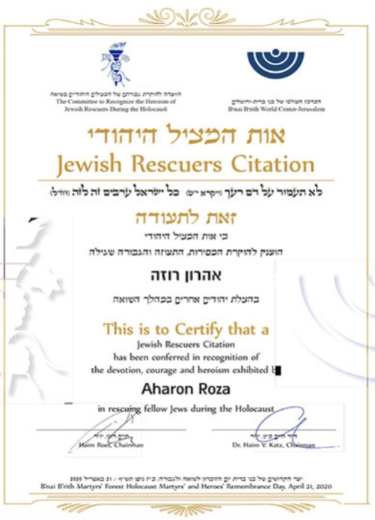
אהרון נולד בסלוניקי, הוסמך כרוקח, הגיע לאושוויץ ב- 17.4.1943 ועל זרועו הוטבע מספר אסיר/קעקוע: 116211.
במחנה, שבו פרצו מגיפות רבות - נדרשה לאסירים עזרה דחופה ביותר ואספקת תרופות מידית. אפילו מחלות קלות (כמו שלשול או שפעת), עלולות היו להביא למות החולה.
כרוקח מדופלם, היה אהרון היהודי היחיד שהועסק בבית המרקחת של הס"ס - שהיה קרוב לקרמטוריום הקטן של אושוויץ.
במטרה לסייע לחולים, היו אהרון (ואחיו שלמה) מבריחים תרופות אל ג'קיטו מאסטרו. והוא, היה מעבירן אל החולים הפזורים במחנה. ובכך, הציל את חייהם. כל אלה, תוך סיכון חיים רב.
היו במחנה כאלה שכינו אותו: "המלאך המושיע" או "האבא של היוונים". זמן קצר לפני תום המלחמה, הוא עונה באכזריות גדולה - עקב סירובו לבצע עבודה משפילה. כתוצאה מהעינויים האלה, הוא נפטר במחנה לאחר 20 יום. המידע הראשוני על פעילויות ההצלה שלו נמסר על ידי ניצולת השואה: איבון רזון.
"אות המציל היהודי בשואה" אושר לו ביום השואה 2018.
טרם הוענק האות לנציג/ת המשפחה, כי טרם אותר/ה אחת/ד כזאת/ה בעולם.
אהרון רוזה
1917-1945
קרא עוד...

Slide 17
Aharon Roza: 1917-1945 RIP
Aharon was born in Salonika and became a chemist. He arrived at Auschwitz on April 17th 1943 and had the prisoner number 116211 tattooed on his arm.
At the camp, many plagues spread around- the inmates needed immediate medication and supplies. Even light illnesses (such as diarrhea or the flu) could lead to death.
As a professional chemist, Aharon was the only Jew who was employed at the SS pharmacy, which was right near the small Auschwitz crematorium.
In order to help sick inmates, Aharon and his brother Shlomo, would steal medicine which they would give to another Jewish inmate, Jackito Maestro, who would pass it on to those in need all over the camp, thus saving their lives, all the while risking their own.
There were those in camp who called him "the saviour angel" or the "Greek's father".
Just before the war ended, he was tortured terribly because he wouldn’t do an embarrassing job. He died 20 days later in the camp.
The first information received about his actions was given by the Holocaust survivor: Ivonne Razon.
He was approved to receive the "Jewish Rescuer Award" on 2018 Holocaust memorial day. The award has not yet been given to a family member because we have not found one yet.

Slide 18
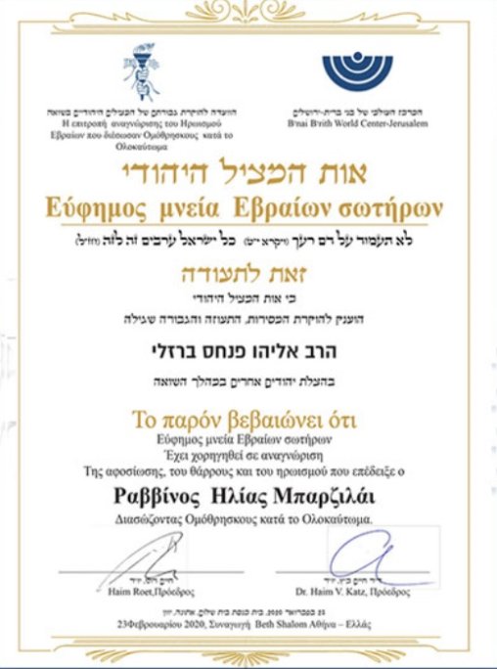
הרב ברזילאי נולד בסלוניקי ובשנת 1910 הגיע לירושלים ללמוד ולקבל הסמכה כרב.
הוא חזר לסלוניקי ושימש בה כמורה ורב. בשנים 1932-1934 הוא עבר לבלגרד ובשנים 1934-1936 הוא עבר לתל אביב.
בשנת 1936 הוא חזר לאתונה, התמנה לרב העיר ונשאר בה בכל תקופת המלחמה.
ב-22.9.1943 הוזמן הרב ברזילאי להנהלת הגסטפו ושם הודיעו לו שהיהודים יופרדו משאר תושבי העיר. כתוצאה מכך, נתן הרב הוראות לשרוף את כל מסמכי הקהילה. הידיעה הזו התפרסמה במהירות בכל חלקי העיר וגרמה לכך שרוב יהודי אתונה ברחו אל ההרים ואל כפרים מרוחקים והתחבאו בשמות מזויפים ותעודות מזויפות. כל אלה, תוך סיכון חיים רב. כך ניצלו כ-3,000 מיהודי אתונה..
המידע הראשוני על פעילויות ההצלה שלה התגלה בספרו של יוסף בן: "יהודי יוון בשואה ובהתנגדות 1941-1944".
לאחר המלחמה, המשיך הרב ברזילאי לשמש כרב העיר - עד 1963.
"אות המציל היהודי בשואה" יוענק לנציגי המשפחה בטקס יום השואה 2019 ביער "בני-ברית".
הרב אליהו פנחס ברזילאי
1981-1979
קרא עוד...

Slide 19
Rabbi Eliyahu Pinchas Barzilai: 1891-1979 RIP
Barzilai was born in Salonika and in 1910 he reached Jerusalem for rabbinical studies.
He returned to Salonika and became a Rabbi and a teacher there. During 1932-1934 he moved to Belgrade and during 1934-1936 he moved to Tel-Aviv.
In 1936 he returned to Athens, became the city Rabbi and stayed there during the war.
On September 22nd 1943, the Rabbi was invited to the Gestapo headquarters where he was told that the Jews would be separated from the rest of the city residents. As a result, the Rabbi ordered everyone to burn the community papers. This announcement made most of the city Jews flee to the hills and far off villages where they hid with fake names and false identity cards. This is how 3000 of Athens's Jews were saved, while Rabbi Barzilai risked his own life.
First information about his actions was found in Yosef Ben's book "Greek Jewry in the Holocaust and Resistance 1941-1944".
After the war, Rabbi Barzilai continued to be the city Rabbi until 1963.
"The Jewish Rescuer Award" will be given to his family members during the 2019 Holocaust Memorial Day ceremony in the Bnei Brith forest.

Slide 20
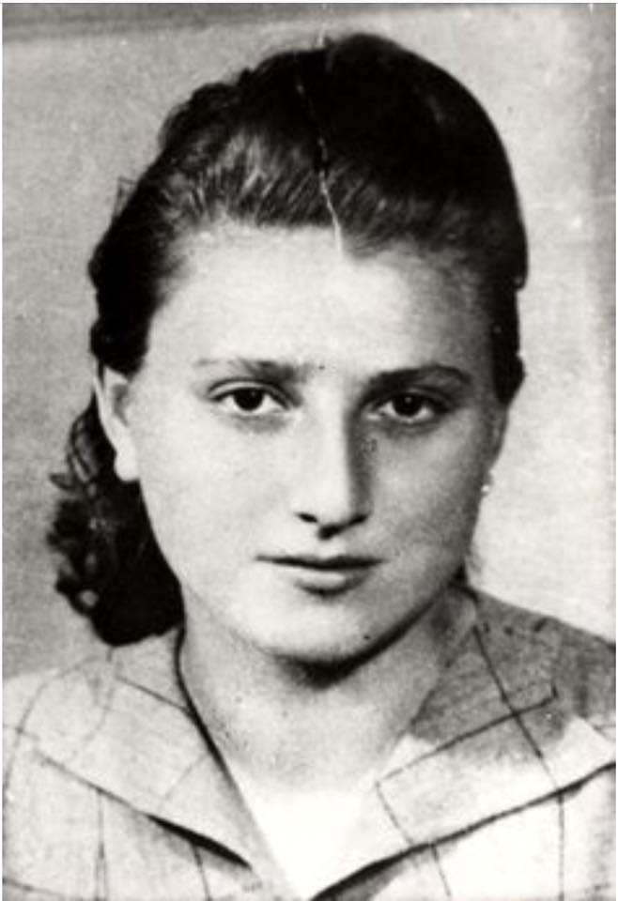
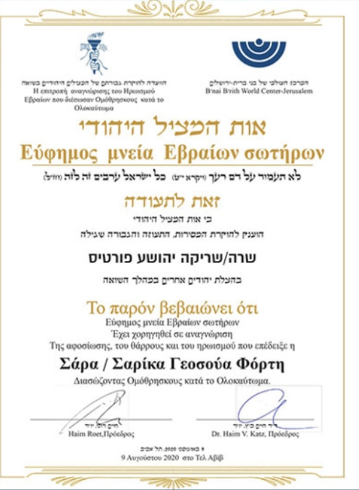
שרה יהושע נולדה ביוון בשנת 1927. המשפחה גרה באזור היהודי של העיר אך הייתה חסרת אמצעים. לכן, שלא כמרבית ילדי היהודים אשר למדו ב"אליאנס", שרה למדה בבתי הספר המקומיים הלא יהודיים. מנהגי הגויים שלמדה שם סייעו לה רבות כאשר הסתתרה בזהות בדויה.
בשנת 1940 פרצה מלחמה בין איטליה ליוון. דודה של שרה מרדכי פריזוס, קצין בכיר בצבא היווני, נהרג במהלך הקרבות והפך לגיבור יוון. בסיום המלחמה הגיעו פצועים רבים משדות הקרב באלבניה, בהם גם יהודים, לבית החולים שבו התנדבה שרה. היא טיפלה בעיקר בפצועים היהודים שרוכזו בחדר אחד, והם בתמורה סיפקו לה לחם, שאותו הפכה לצנימים, והיה מזונה בהישרדותה עם אימה בהרים.
שרה ואימה היו כמעט חסרות כול. הן התגוררו במרתף והתחזו לנוצריות. בשנת 1941 הן הוברחו להרים והגיעו לכפר נידח שבו תושבי הכפר לא ידעו קרוא וכתוב. שרה הייתה להם מורה מוערכת ואהובה. היא ארגנה מזון ומגורים ליהודים בכנסיות כפריות ועזרה באופן פעיל ליהודים שנמלטו מיוון בסירות לטורקיה בפיקוח ELAS.
בשנת 1944 שמעה שהגרמנים מתכוונים לבקר בכפר, ואם יתברר כי אנשי הכפר מסתירים יהודים, כל הכפר יישרף. שרה הבינה שעליה לעזוב, היא עברה להרים והצטרפה לפרטיזנים. היא נהגה לעבור בין הכפרים הנידחים ולהסביר את חשיבותה של פעילות הפרטיזנים. במהלך הזמן הייתה לפרטיזנית מוכרת ומקובלת וארגנה בפיקודה מחלקה של נשים. היא הייתה מגיעה לכפרים ומשדרת אזהרות לתושבי הכפר מפני פשיטות הגרמנים.
בתום המלחמה ביקשה להגיע לאתונה ולהצטרף להכשרות שהכינו את היהודים לעלות לפלשתינה. ביוני 1946 עלתה על אניית המעפילים "חביבה רייך" עם ארוסה מרדכי פורטיס. הם נתפשו על ידי הבריטים ונשלחו למחנה מעצר. ממחנה המעצר הגיעו לקיבוץ גבעת ברנר ומשם לתל אביב, שם נישא הזוג הצעיר והקים משפחה.
שרה פורטיס
קרא עוד...

Slide 21
Sarah Fortis R.I.P
Sarah Fortis was born in Greece in 1927. Her family lived in the Jewish part of the city but they were quite poor. So unlike other Jewish children who studied at the “Alliance” school, Sarah learnt at the local non Jewish schools. The non-Jewish traditions she learnt there helped her later in life when hiding under a false identity.
In 1940 a war broke out between Italy and Greece. Sarah’s uncle Mordechai Prizos, a leading officer in the Greek army, was killed during the battles and became a Greek hero. After the war, many wounded returned from the battle fields in Albania to the hospital where Sarah volunteered. Some of them were Jewish. Sarah mainly treated the Jewish soldiers who were concentrated into one room. In return, they gave her bread, which she later turned into toast from which she survived with her mother when fleeing to the hills.
Sarah and her mother barely had a dime to their name. They lived in a basement and acted as Christians. In 1941 they were smuggled to the hills and reached a far off village where the residents couldn’t read or write. Sarah became their loving and respected teacher. She arranged food and lodging for Jews in the village churches and actively helped Jews who were escaping Greece by boat to Turkey (arranged by ELAS).
In 1944 She heard that the Germans were about to reach the village. If they were to find out that the villagers were hiding Jews, they would burn down the entire village. Sarah understood that she had to leave. She left for the hills and joined the Partisans. She would go between distant villages and explain the significance of the Partisan activity. She became a well-known and respected Partisan; she even established and commanded a female unit. She would reach villages and warn the residents before German raids.
At the end of the war, she wanted to reach Athens to join the training courses that were preparing Jews to make Aliya to Palestine. In June 1946, together with her fiancé Mordechai Fortis, they boarded the “Haviva Reich” illegal immigrants’ ship. The boat was caught by the British and was sent to a detention camp. From the camp they reached Kibbutz Givat Brener and from there they moved to Tel-Aviv, where they got married and raised a family.

Slide 22

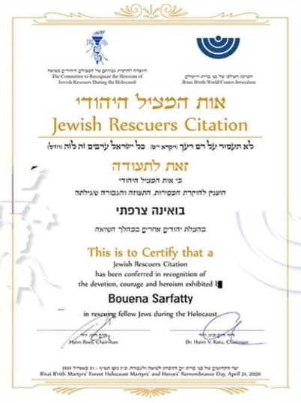
בואינה נולדה ב1916 בשאלוניקי, ולמדה בחברת כי"ח, בבית ספר האיטלקי, ובמרסיי, צרפת. לאחר כיבוש שאלוניקי על ידי הגרמנים ב9 אפריל 1941, היא התנדבה לצלב האדום ולארגון עזרה יהודי "מתנות לאביונים". בזמן הרעב הקטלני בשאלוניקי ב1941 וב1942 כאשר עד 60 יהודים מתו כל יום, היא חילקה מזון להמוני היהודים. ביולי 1942 המצב התדרדר עוד יותר לאחר שהנאצים החלו לקחת גברים יהודים למחנות עבודה. באמצעות איש קשר צעיר במחנות העבודה העבירה בואינה ידיעות לנשות הקהילה על מצבם של מכריהן הכלואים במחנות - רבים מתוכם הורעבו למוות בידי הנאצים. בנוסף ביחד עם אחיותיה, בתור מתנדבת בצלב האדום היא נהגה להביא אוכל ושתייה לשבויי מלחמה מבעלות הברית שהיו מועברים בצעדה מול בית המשפחה. יום אחד הבחינו בואינה ואחיותיה בחייל בריטי פצוע שהחזיק מזוזה צמוד לחזהו, ועזרו להבריח אותו לביתן ולהחביא אותו על אף הסיכון שכרוך בדבר. הן ניקו אותו וטיפלו בו כמיטב יכולתן, אך למרות מאמציהן לבסוף נפטר החייל מפצעיו והן ערכו לו בהחבא טקס קבורה בלילה. בואינה תיעדה את מאורעות אלו ואת שאר מאורעות המלחמה במאות שירי לאדינו שחיברה.
בואנה סבלה מראש המשטרה היהודית והפושע מלחמה ויטאל חסון. כשנודע לה שהיהודים הובאו למחנה הסגר ברון הירש (לפני המשלוח לאושוויץ), היא ניגשה למחנה להביא לאמהות היהודיות אבקת חלב, אך חסון אילצה אותה לאכול את רוב ההאבקה במו ידיה, והיא טינפה את שמלתה. היא הספיקה למסור מעט מאוד אבקה לנזקקים.
במהלך המלחמה התארסה בואינה לבחור צעיר בשם חיים שהיה אסיר במחנות העבודה. בתעוזה גדולה ברח חיים ממחנה העבודה כדי להתחתן עמה, אולם משנודע הדבר לויטאל חסון הוא העביר לנאצים את המידע על מקום הימצאם של בני הזוג. חיים נורה למוות בידי חיילים נאצים בבית הכנסת בו בני הזוג היו אמורים להתחתן, מעט לפני שעת החתונה. הטרגדיה רדפה את בואינה כל חייה. בואינה היתה שבורה נפשית, הסתתרה, ותיכננה לברוח.
מאוחר יותר נעצרה בואינה בעצמה ונשלחה למחנה המאסר "פבלו מלה" (Pablo Mela ) ששכן ליד המפקדה המקומית של הצבא הגרמני. מעט לאחר מעצרה פרטיזנים יוונים יזמו מבצע חילוץ נועז, במהלכו נכנס פרטיזן למחנה המאסר בתחפושת של קצין גרמני ושיחרר כמה מהאסירים, כולל את בואינה. המבצע עבר בהצלחה, אך לימים נודע לבואינה שהפרטיזן שערך את המבצע זוהה על ידי אחת מהסוהרות של מחנה המאסר ונתפס, עונה ונרצח על ידי הנאצים.
בואינה צרפתי גרפינקל
1916-1997
קרא עוד...

Slide 23
Buena Tsarfati: 1916-1997 R.I.P
From the book "The rescue", by Karina Lampsa and Yacov Shibi(2012), pages 383-384.
…There were Jews who after arriving to Palestine, they secretly returned back to Greece to help rescue fellow Jews.
Buena Tsarfati's origin was from an eminent sepharadic family of Salonika, according to Rachel Ben Tzvi, who met Buena in a refugee camp of Aleppo, Syria. Buena was working as a volunteer of the International Red Cross food distribution and she escaped from Athens in 1943 with a forged passport by the name of Maria Tivoli.
Prior to that, Vital Hasson, who hated Buena, had informed the Nazis about her fiancé . When Buena arrived at the synagogue for her wedding, she found her fiance Chaim shot by the Germans dying. She was arrested by the Germans, saved by the Greek partisans and, since she was fluent in Greek, she managed to make her way to Athens. With the help of two Greek partisans, George and Nikolas, she joined the Greek partisan army, using the name Maritsa.
In a letter sent to the Aliya department of Jewish Agency, dated from 13 of January 1944.dr.Nahon mentions a conversation he had with Buena a few days earlier, on 11/01/1944.
"Mrs Buena Tsarfati, who used to work for Keren Kayemet of Salonika and was of the founders of Wizo youth there, has arrived to Palestine a week ago, after escaping from Greece and staying for a little while in a refugee camp in Aleppo. Mrs Buena Tsarfati is mentioned on a report written by Rachel Ben Tzvi about her visit at the dispaced persons camp. Mrs Buena Tsarfati gave me the impression of a dynamic and responsible young woman. She escaped from Greece with a group of 20 refugees to Turkey on a small fishing boat .The journey lasted 20 hours. On her opinion, the rescue of tens or thousands people from Greece is possible. Every journey costs 300 palestinian liras for about 20-25 persons. She is willing to return to Greece and help evacuate people. She knows a man who lives in Palestine and can help her. Mrs Buena Tsarfati will be next week in Jerusalem, after an invitation of Mrs Rachel Ben Tzvi. I think it is very worthy to talk with her in details. I am at your disposal to translate her words, since she speaks only french,greek and ladino.

Slide 24

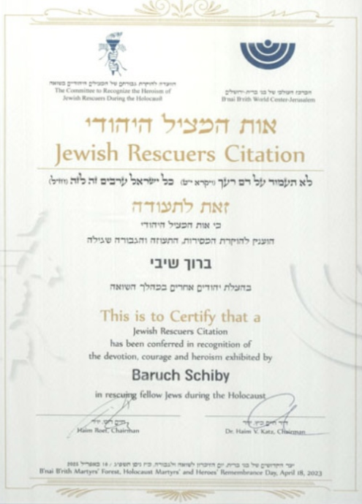
לפני המלחמה היה פעיל בתנועה הציונית ביוון. כשהגרמנים תקפו את יוון ניסה לברוח משם, אך נחסם על ידי הכוחות הגרמנים ושב מאיי הכרתים לאתונה. באתונה הצטרף למחתרת של האא"ם (EAM) ונתמנה לאחראי איזור.
בפברואר 1944 עזב את אתונה והצטרף לפרטיזנים, שם הופקד על הוצאת העיתונות המחתרתית והפצתה בכל חבל ארקדיה. כמו כן, השתתף בפעולות קרביות.
בתקופה שהאנגלים השתלטו על יוון במלחמת העולם השנייה נאסר כ"שמאלני" ונשלח למחנה אסירים במצרים. לאחר ששוחרר מהמחנה שב ליוון, אירגן את משרד הפליטים היהודים ביוון ונהיה למנהל הקהילה היהודית בסלוניקי.
ברוך שיבי
קרא עוד...

Slide 25
Barouh Shibi R.I.P
Barouh Shibi was a member of EAM in Athens.
Barouh Shibi and Sam Modiano were jurnalists from Thessaloniki that during german occupation fled to Athens.
In 1927 Shibi founded the sionistic Club Ahdout. Very soon many snifim opened at jewish neighborhoods and attracted the lower income families.
After 1935 Poalei Zion (The International Union of Sion) was united with Ahdout and The sionistic club Max Nordau.
Close to the German invasion to Greece, Shibi knew that he was going to be in the list of the people that Gestapo was after and left Thessaloniki with the British. He arrived at Crete with Senators Mentes Besandji and Jacques Ventura.
He couldn’t find a ship to take him to Egypt, so Shibi decided to go back to Athens. He started to work at EAM and became one of the leaders of Division 3A. He new important people and with their help he managed to stop the circulation of a weekly anti-Semitic economic newspaper. Shibi gave information to a semi-legal committee about Greek people of the letters that had friendly activities with the Germans. Latter he was asked to write reports on such activities.His group at EAM had both Jews and Greek members and they started to print an elegal newspaper and other materials. Part of the things that he printed had to do with the problems of the Jews at Thessaloniki. He also printed warnings to the Jews of Athens that was informing them not to be registered at the Synagogue, because the Germans were checking its activities. Shici was the major man that sent Rabby Barzilai out of Athens.
When Jurgen Stroop came to Athens, The Bar Association of Lawyers of Athens helped Shibi to escape to Peloponisos and he entered the Resistance there.

Slide 26

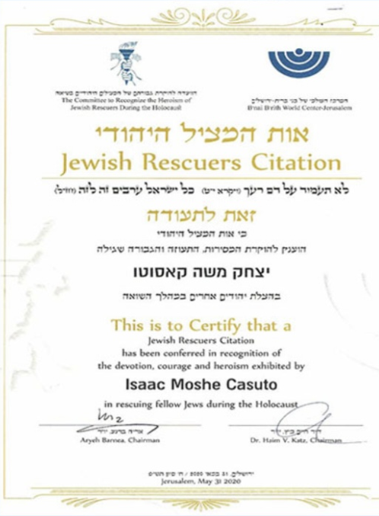
בשנת 1931 עבר ללריסה כדי להיות רב ומורה לבית ספר, והיה לרב הראשי בשנים 1941-1948.
ב- 1 בפברואר 1948 היגר, עם אשתו ושלושת ילדיו, לאמריקה, בחסות אחותו ריקטה וגיסו ויקטור פרנטה;
הוא הפך לרב באינדיאנפוליס, בעיר ניו יורק ובפלורידה.
הוא היה רב תושב בבית הספרדים לבני הגילאים בניו יורק משנת 1975 - עד לפטירתו ב- 21 בפברואר 1996.
בהגיעו לאמריקה נרשם איות שמו על גבי מסמכי ההתאזרחות שלו כ: אייזק מויס קאסוטו.
הרב קסוטו יצחק משה – מויס
1896-1996
קרא עוד...

Slide 27
Rabbi Itzack Cassuto: 1896-1996 R.I.P
He moved to Larissa in 1931 to become a Rabbi and school teacher, becoming Chief Rabbi from 1941-1948.
On Feb 1 1948 he emigrated, with his wife and three children, to America, sponsored by his sister Rikketa
and brother-in-law Viktor Parente;
he became a Rabbi in Indianapolis, IN and thereafter in New York City and Florida.
He was a resident Rabbi at the Sephardic Home for the Aged in NY from 1975– until his passing on Feb. 21,1996.
When he arrived in America, the spelling of his name was recorded, on his Naturalization papers as:
Isaac Moise Casuto.

